Slide 1
MODFLOW6程序原理

Slide 2
modflow6是modflow的第6个版本（之前的是1984, 1988, 1996, 2000, 2005）。新的设计中，任意数目的模型都包含在模拟中，这些模型相互独立，没有交互，也可以交互信息或通过把他们添加到相同的数值求解中，在矩阵层面上实现紧密耦合。相互之间的信息交换与交换对象隔离，这方便模型开发且相互之间独立使用。在新的框架下，区域地下水模型可与多个局部尺度的地下水模型耦合，或者地表水模型与多个地下水模型耦合。自然地，框架也可扩展至包括溶质输移模拟。
（1）统一个几个不同版本的modflow的功能，推进modflow继续迭代开发；
（2）可使用规则网格，也可使用不规则网格（局部加密功能）；
（3）保持原有的6个功能模块，又新开发了4个功能模块；
（4）新的Water Mover (MVR)软件包，方便水流在与不同区域的耦合；
（5）新的input结构，输入信息分块，有提示性关键词，降低错误发生。

Slide 3
Groundwater Flow (GWF) and Groundwater Transport (GWT) Models
modflow6目前包含2类水文模型：Groundwater Flow (GWF)与Groundwater Transport (GWT)
MODFLOW 6基于统一的控制体有限差分法，单元与周围单元水力连接。
用户可以定义计算网格有：
（1）规则网格，包含层、行和列；
（2）层网格：定义(x,y)节点对；
（3）非结构网格：MODFLOW-USG
对于设计水面线的复杂问题，选用Newton-Raphson公式，基于MODFLOW-NWT和MODFLOW-USG。
GWF模型分为很多"package"包。
GWT模型，溶质输移模拟
XT3D水流模拟：全3D，各向异性的水力传导张量。可改进地下水模拟的精度，例如模型网格违反了某种几何要求的情况。因此，XT3D选项是Ghost Node Correction (GNC) Package的替代选项，是为MODFLOW-USG开发的。

Slide 4
主要的框架组件
一个组件可能是module, object, subroutine或以上的集合用于处理函数的一部分。
组件如图1，虚线表示不是对象实例，而是定义组件的module, object, class
TimingModule与之前版本的modflow一致，将模拟期分为时间步和stress periods
一次求解包含一个或多个模型，模型之间产生交换。所有其他求解类型都必须继承超类BaseSolutionType，NumericalSolutionType是一类求解。BaseSolutionType和NumericalSolutionType之间的向下箭头用来表示umericalSolutionType是BaseSolutionType的亚类。NumericalSolutionType专门用来求解一个或多个模型，如GWF模型。

Slide 5
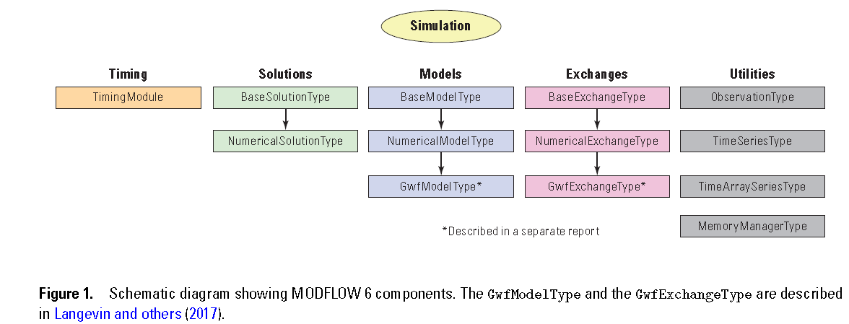
主要的框架组件

Slide 6
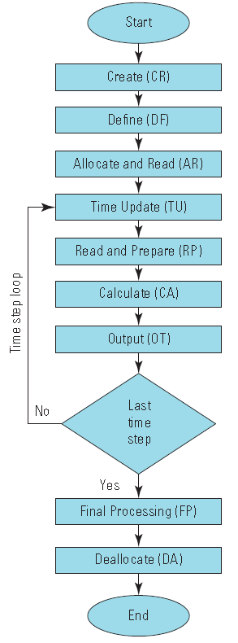
Simulation
主程序
主程序以一定的顺序调用组件的过程。过程调用顺序的流程图如图2。
图2 主程序计算流程

Slide 7
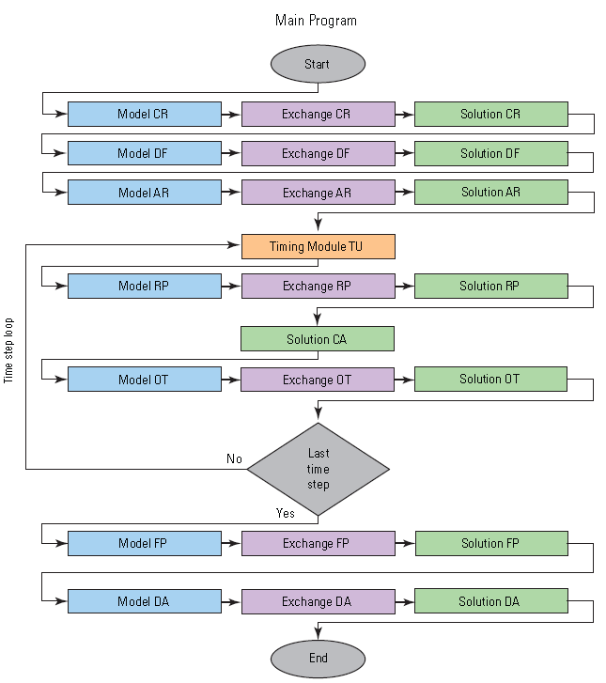
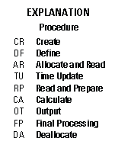
图3 MODFLOW6框架的主程序流程细节，显示了单个过程调用(Timing Module, Models, Exchanges, Solutions) 每种颜色框图代表多个过程调用，例如蓝色框图表示模拟的各模型的过程调用。

Slide 8
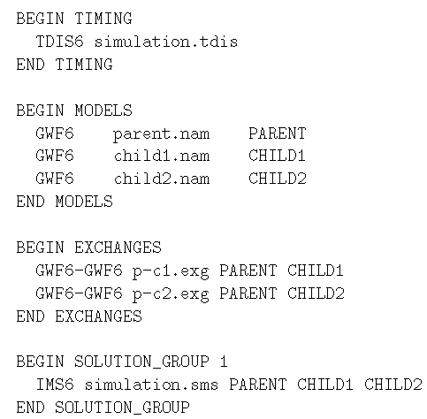
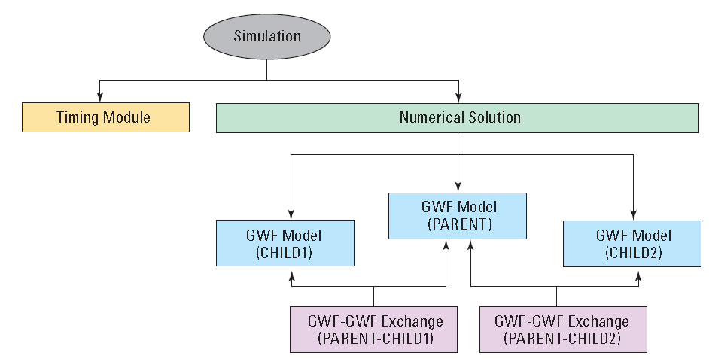
Simulation Name File

Slide 9
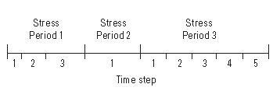
Timing Module
模拟时段分为stress periods，期间的输入数据（外部驱动）是常数的，在分解为若干时间步（如图5）。时间步长是有限差分GWF模型的基本计算单位，而stress periods是为了方便用户输入。时间离散信息从TDIS输入文件读取。
用于定义stress period长度PERLEN
时间步长数分为NSTP份：

Slide 10
Solutions
主程序求解1个或多个模型，通过Exchange连接它们。所有求解都是BaseSolutionType的亚类。数值求解在NumericalSolutionType类中实施。
调用BaseSolutionType的过程如图6。主要过程在主程序调用，使用对应的过程名称。图6中显示的过程是BaseSolutionType的方法。

Slide 11
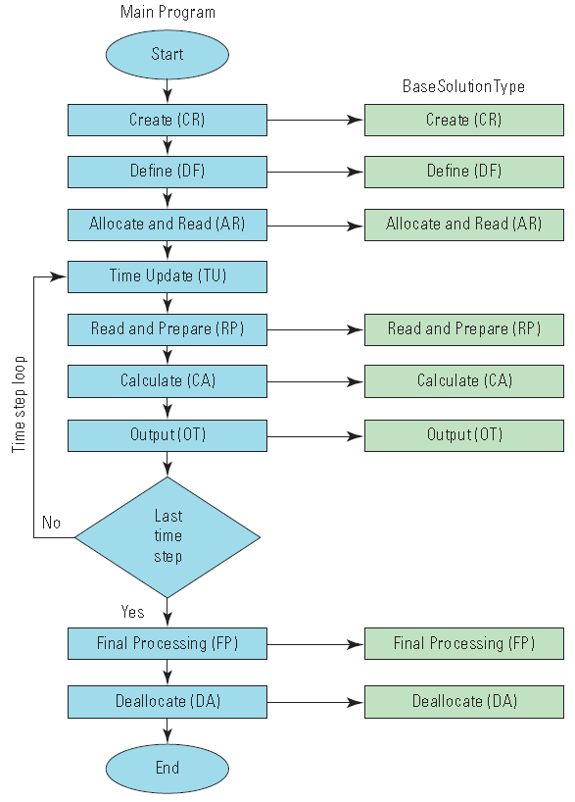
图6 主程序调用BaseSolutionType方法的框图

Slide 12
数值解(Numerical Solution)
数值求解从NumericalModelType类继承。使用exchanges连接数值模型。
数值模型如GWF模型，形成一个非线性方程组：
Ax=b

Slide 13
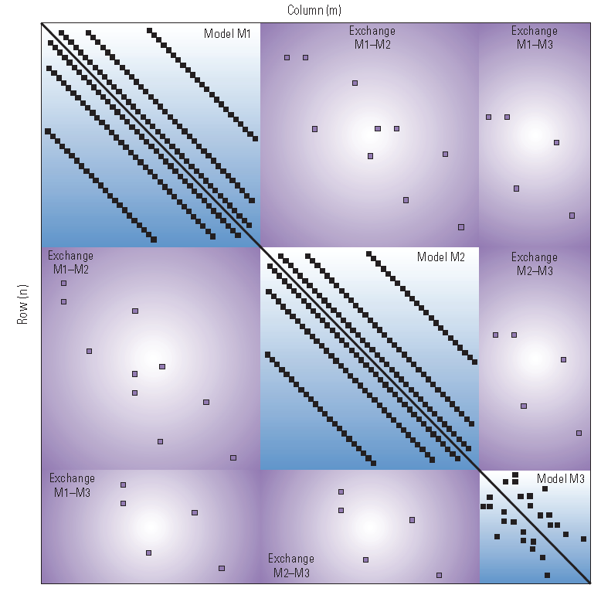
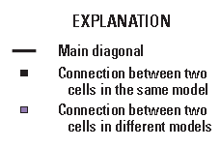
如图7，显示了A系数矩阵的结构（一个数值求解3个模型）。

Slide 14
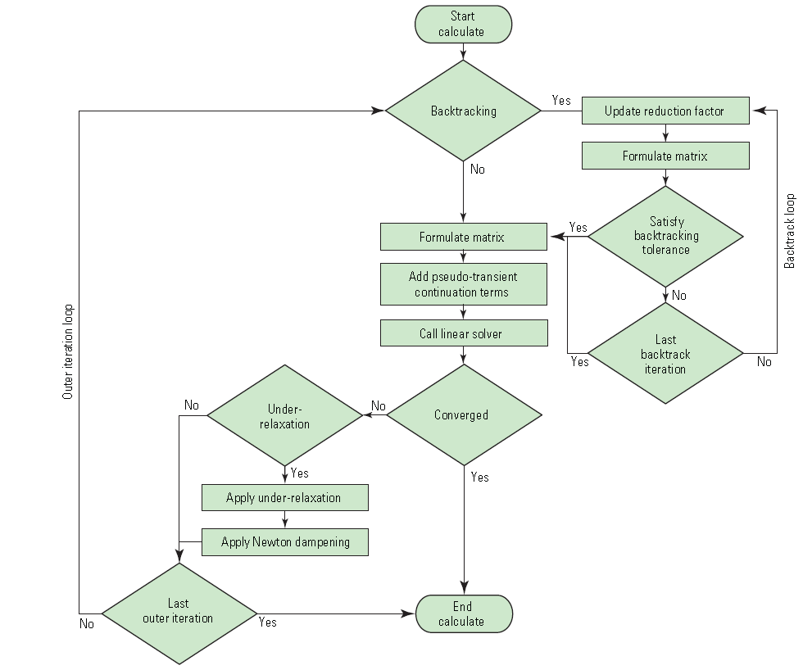
数值解中的方法处理非线性方程组，包括：backtracking, 欠松弛等。。。（如图8）。

Slide 15
逆向跟踪
拟过渡性持续计算
欠松弛方法
牛顿欠松弛

Slide 16
求解线性化矩阵方程组
求解非线性方程组，需要重复求解线性方程组。使用预处理迭代方法求解线性方程组（非结构系数矩阵）。
MODFLOW6产生的系数矩阵存储为非结构格式，即使求解问题是结构网格的。
UPCG求解器(Hughes and White (2013))扩展至：
（1）使用CG和BiCGSTAB线性加速求解，由承压流和非承压流（水力传导）形成的对称系数矩阵，以及Newton-Raphson公式、ghost nodes形成的不对称方程组。
（2）预处理步使用ILU分解的各级填充，增加求解效率。
（3）矩阵重排序。

Slide 17
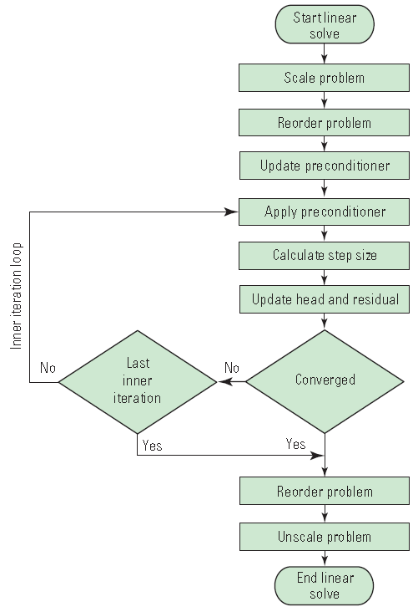
Hughes, J.D., and White, J.T., 2013, Use of general purpose graphics processing units with MODFLOW: Groundwater, v. 51, no. 6, p. 833-846, accessed June 27, 2017, at https://doi.org/10.1111/gwat.12004.
图10显示线性方程组求解流程。

Slide 18
模型（NumericalModelType)
模型是modflow6框架的主要组件。一个模型就是描述水文过程，如：地下水流、conduit中的紊流或层流、溶质或热输移或陆地表面水文过程等。所有模型应该都是BaseModelType的亚类，如图1。
图11显示了主程序调用过程到BaseModelType方法。向框架增加新模型无需修改主程序代码。

Slide 19
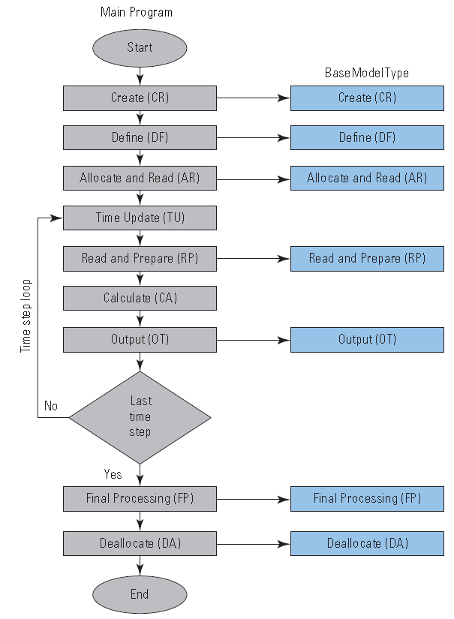
图11显示了主程序调用过程到BaseModelType方法。

Slide 20
数值模型
NumericalModelType定义的数值模型，是模型的特殊类，与数值方法一起工作。
图12显示了调用NumericalModelType的方法。

Slide 21
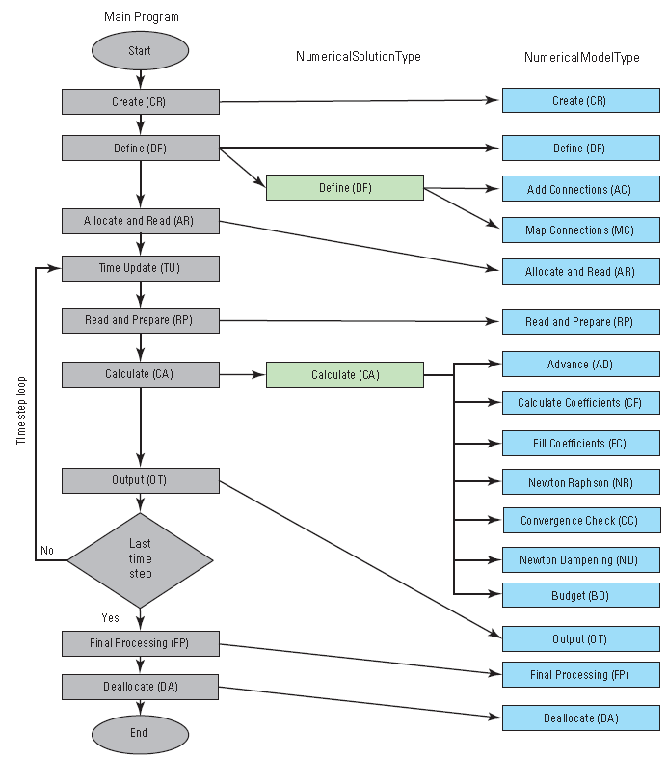
图12显示了调用NumericalModelType的方法。

Slide 22
数值模型

Slide 23
数值模型

Slide 24
软件包(Packages)
数值模型又分为“软件包”。一个package处理模拟的某个功能。
通过向系数矩阵对角位置增加一个数学模型，可以对RHS实施一些边界条件。对于此类边界条件，BaseNumericalPakageType可分解为创建的边界软件包类的亚类。根据此实施，模型存储了包含的一系列边界软件包。然后，作为数值模型方法，模型对边界软件系列做迭代循环，调用单个的软件包方法。在正确时间自动调用软件包方法，这样就实施了新类型的边界软件包。

Slide 25
Exchange
交换对象是为了连接或传递2个模型间的信息，交换的概念实施保证模型的独立。使用交换的概念后，需要连接某模型到另外一个模型时，无需每次更新模型，仅需要编写一个exchange类。
数值交换
NumericalExchangeType定义数值交换，是一种特殊的交换类，与数值求解联合工作。使用数值交换向A矩阵增加斜对角项，如图7的紫色方块。

Slide 26
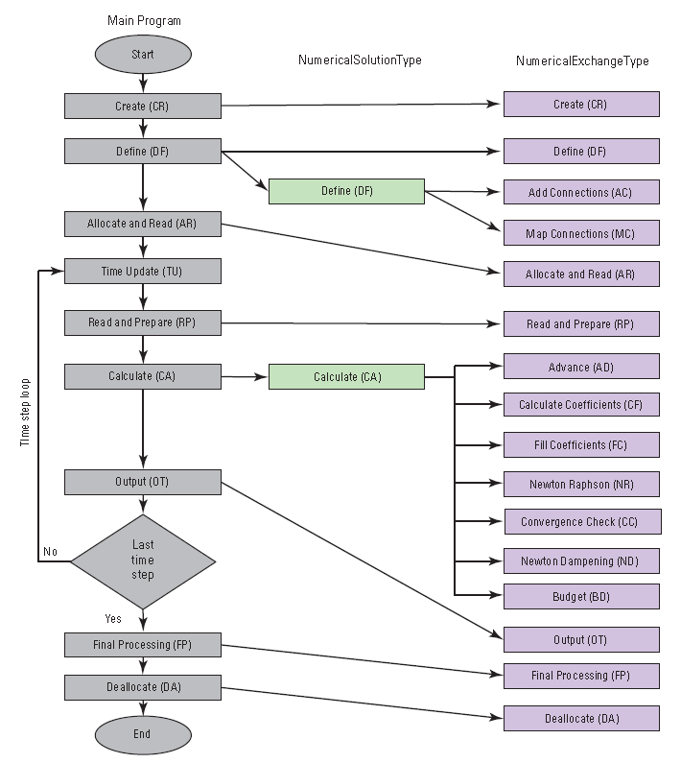
数值交换
如图13，显示了调用NumericalExchangeType类。主程序调用这些方法，也从NumericalSolutionType类的Define和Calculate过程调用这些方法。

Slide 27
数值交换
下面是数值交换的过程介绍，从主程序和数值求解调用。

Slide 28
Utilities
MODFLOW6有很多工具类和子程序，这些工具负责打开文件、读写数组、存储链接列表信息等，还有几个更大的工具函数，用于时间序列、观测和内存管理有关。
时间序列
时间有关的软件输入，各时间步之间变化，输入可能是边界驱动(stress)以及井流量或河流水位。或者，输入也可能是如drain conductance的边界驱动。使用时间序列提供软件变量的时间变化值，时间-数组序列（随时间变化的2D数组）。时间-数组序列可认为是2D数组，该数组元素是时间序列。

Slide 29
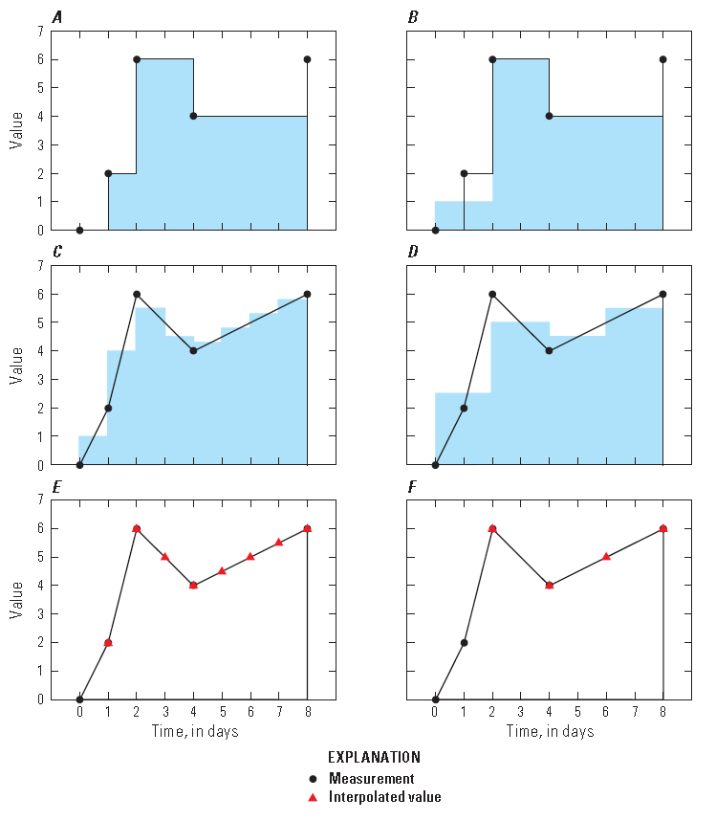
图14显示了3种插值方法和时间离散的效果。

Slide 30
观测
MODFLOW6的OBS工具使用户可以为输出指定选择的模型值，便于后处理。很多情况下，模型值就是模型计算的变量值，如水头或流量。一些情况下模型值是模拟特征的属性（如传导度）。
与之前版本的MODFLOW不同，MODFLOW6的OBS工具不支持指定观测值。为与之前版本保持一致，“观测”是指待提取的识别变量值。
观测输出可保存到ASCII文本或二进制格式文件。头记录包含观测名称，保存到各观测文件的开始位置。接着是各时间步的一次记录。各记录包含模拟时间和头文件中列出的观测的提取值。数值作为模拟过程保存到输出文件。如果输出文件是文本，模拟期间可监测数值。

Slide 31
内存管理
MODFLOW6的大多数标量和数组变量都声明为FORTRAN指针。使用指针之前，必须分配空间（或指向其他变量）。
管理内存的子程序位于MemoryManagerModule类。

